Slide 1
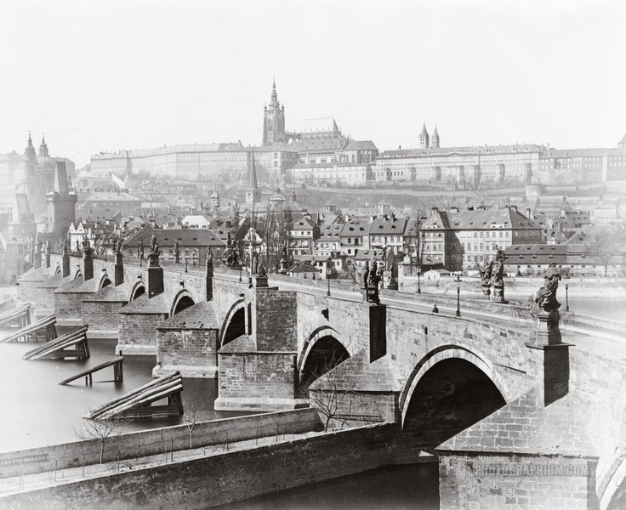
Образы Праги в сознании российской эмиграции
Бог, создав Богемию,
Молвил: «Славный край!»
Марина Цветаева

Slide 2
События 1917 г. и Гражданской войны, которые раскололи российское общество, привели к эмиграции сотен тысяч человек и возникновению уникального исторического феномена - Зарубежной России. Русские эмигранты стали свидетелями социальных, политических, экономических и культурных сдвигов. На их глазах рушили прежний мир, изменились общественные отношения, возникла новая иерархия ценностей. В 1920-1930-х гг. не было, пожалуй, на Земле места, где бы ни жили русские беженцы. Уже в начале 1920-х гг. возникло несколько крупных эмигрантских центров - Париж, Берлин, Белград, София, Рига, Харбин. Одним из таких центров была Прага. Благодаря поддержке правительства Чехословацкой республики она превратилась в интеллектуальную столицу Зарубежной России.

Slide 3
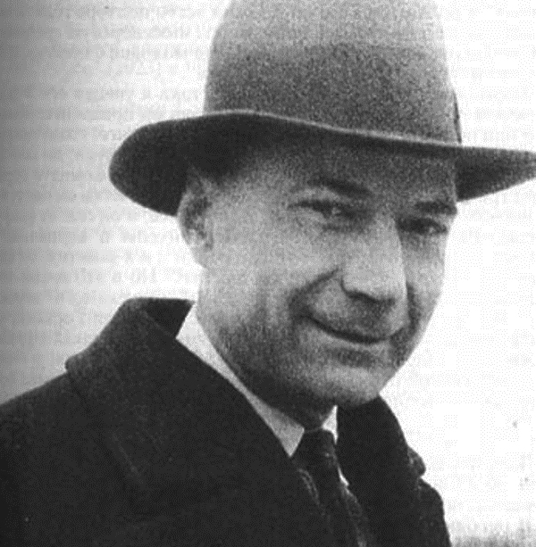
Е.И. Замятин писал А.Н. Толстому:
«Хороший город Прага! И чехи - тёплые ребята, это тебе не французы. Сколько я там топил в "Умелецкой беседе" - с Кубкой, Коптой, Чапеком!»

Slide 4
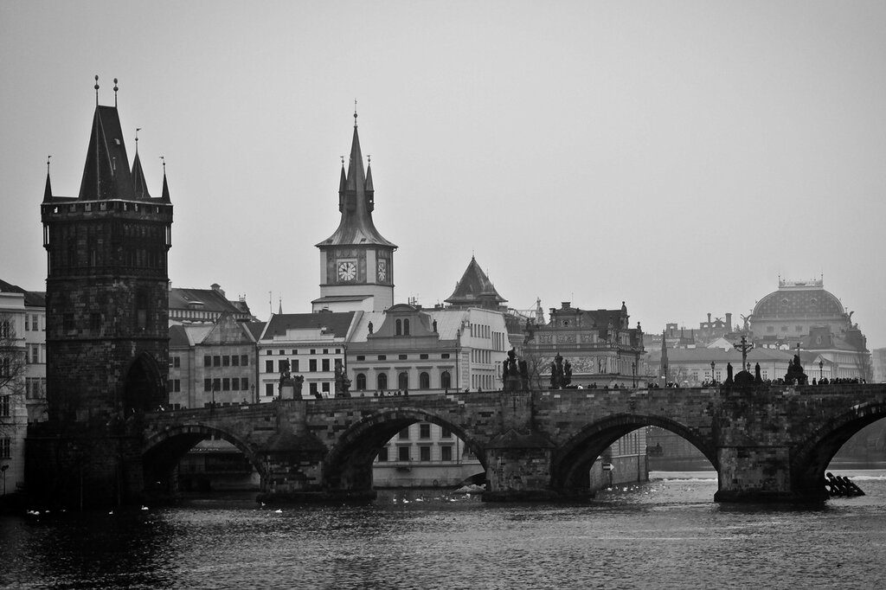
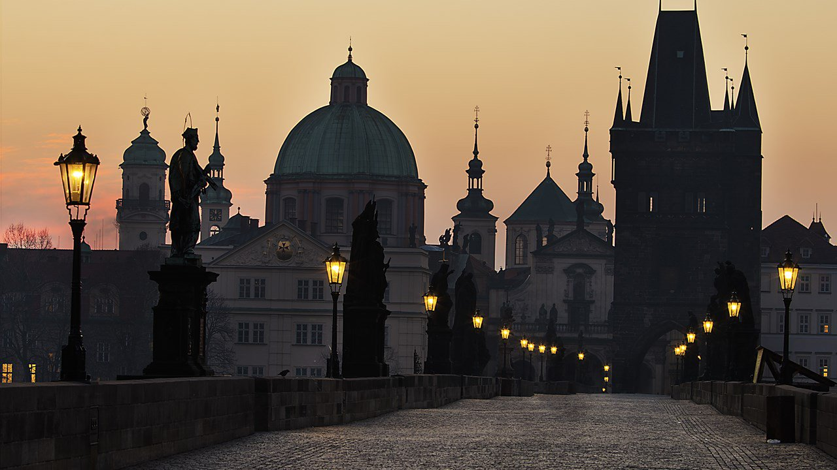
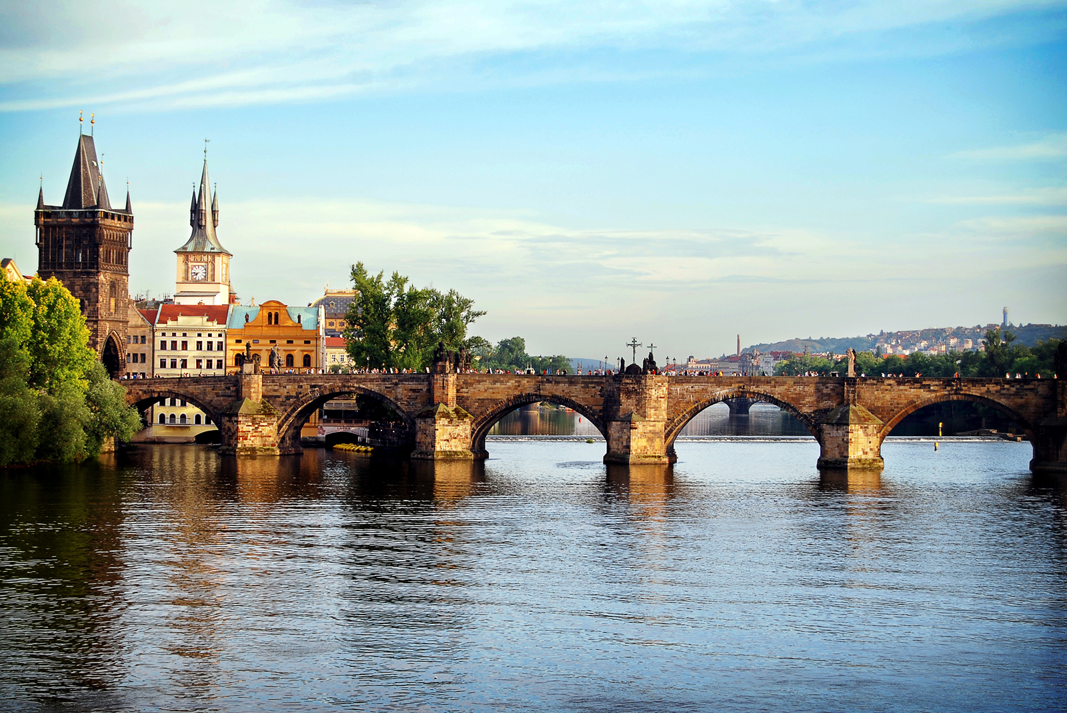
Одним из самых притягательных мест в Праге русские обозначали Карлов мост, воспринимавшийся ими как место пересечения разных исторических эпох.

Slide 5
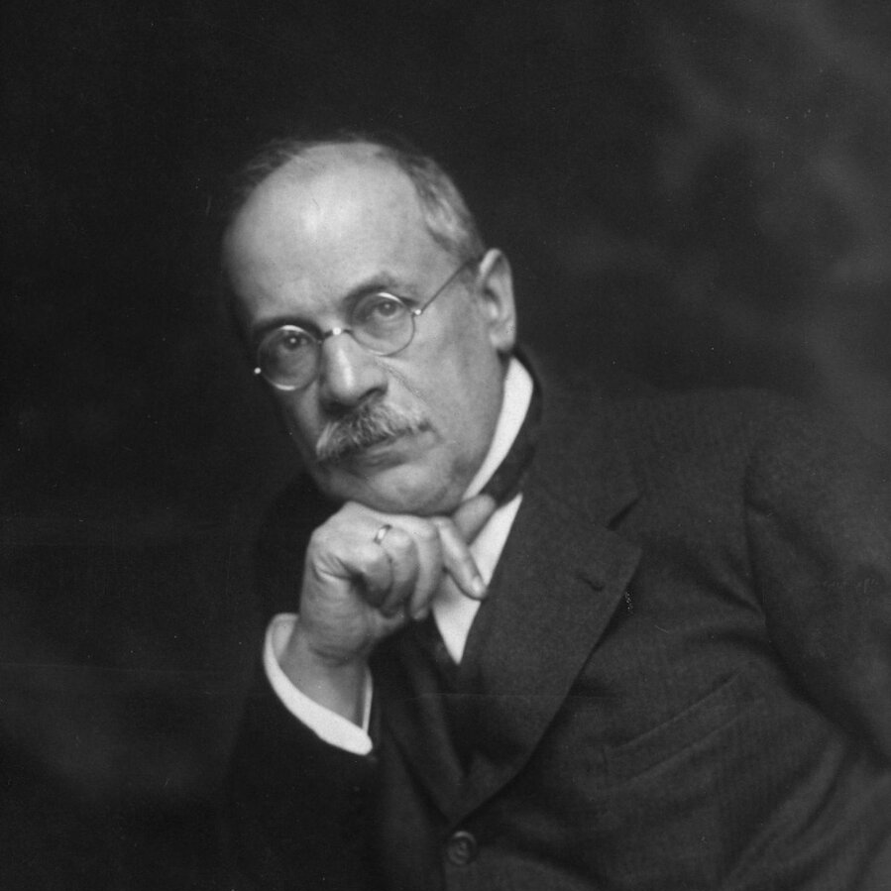
Это ощущение хорошо передают слова художника А.Н. Бенуа из письма в газету «Последние новости» от 11 мая 1935 г.:
«Когда стоишь на изумительном Карловом мосту, подобного которому нигде не найти, и глядишь с него на обе стороны, то получаются картины, которыми ещё любовались люди в дни, когда во Франции правил Луи Каторз, а в России "Тишайший". И если бы встали из гроба король Карл IV или император-меценат Рудолф II, то они бы в общем узнали свою Прагу, весь её диковинный, из башен и шпилей состоящий силуэт, столь красноречиво говорящий о мощи, и о богатстве, и о глубокой древней культурности города».

Slide 6
Известный историк искусства Н.А. Елевин подтвердил эти суждения в научной работе о Карловом мосте, который явился для него «одними из замечательнейших созданий национального гения», воплощением души Праги и чешского духа.

Slide 7
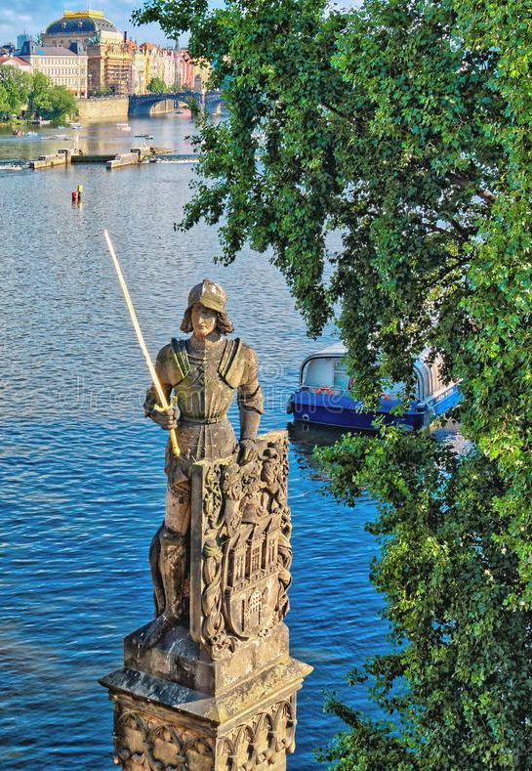
Статуи на мосте также нашли отражение в эмигрантском пражском дискурсе. Так, образ Карлова моста дополняется в сознании русских другим знаковым символом - скульптурной фигурой Пражского рыцаря.

Slide 8
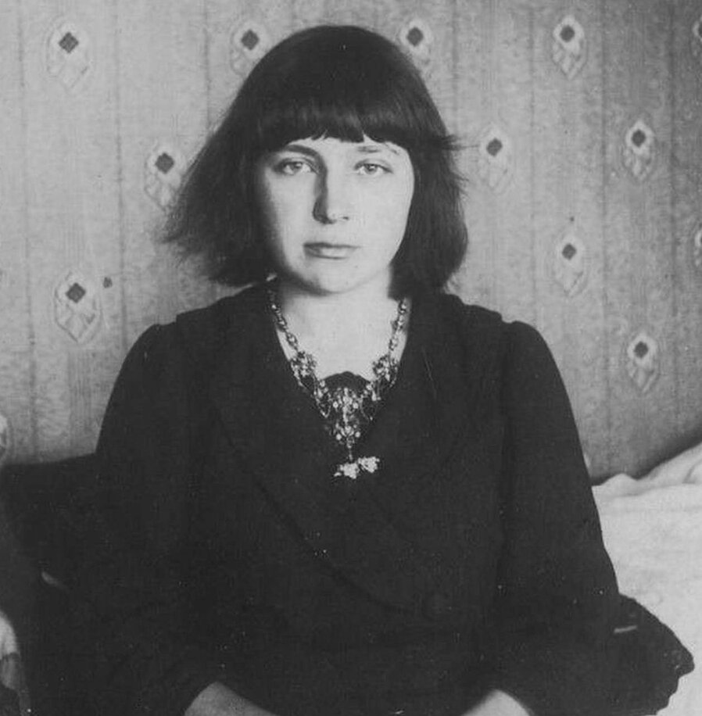
Он становится героем стихотворения М.И. Цветаевой. Она пишет А.В. Бахраху в Париж 27 сентября 1923 г.:
«У меня есть друг в Праге, каменный рыцарь, очень похожий на меня лицом. Он стоит на мосту и стережёт реку: клятвы, кольца, волны, тела. Ему около пятисот лет, и он очень молод: каменный мальчик. Когда Вы думаете обо мне, видьте меня с ним».
«Я Прагу люблю первой после Москвы...».

Slide 9
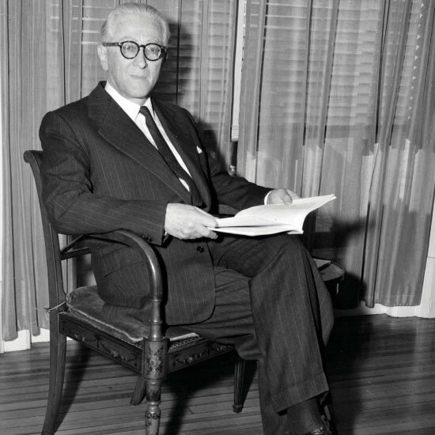
Своеобразной апологией Праги и самой масариковской Чехословакии стала книга «По золотой тропе» (1928) журналиста и литературоведа М.Л. Слонима.
Название книги многозначно. «Золотая тропа» - это не просто путь автора, наполненный яркими впечатлениями, это путь самой Чехословакии, в прогресс которой автор верит.
«Есть несколько Праг, прорастающих одна в другую, имеющих разные возрасты и разные территории, и даже самая недавняя торжествующая столица республики, нерасторжимо связана с той, прежней, с многобашенным городом поражений и мужества».

Slide 10
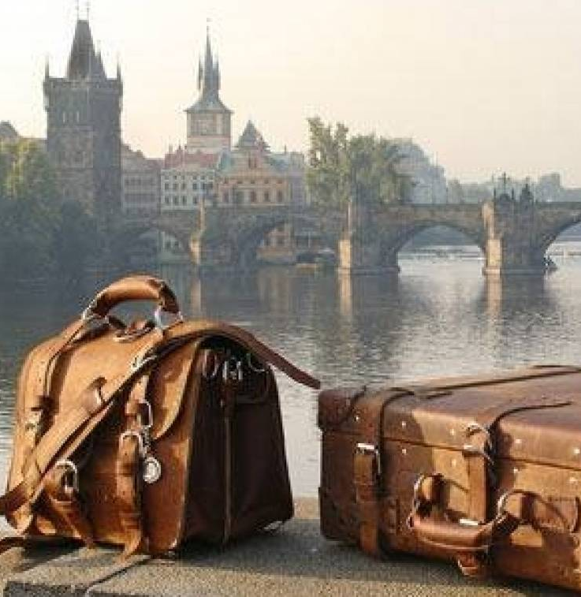
Большинство русских эмигрантов в разных странах мира расценивали Прагу как научную столицу Зарубежной России. В 1922 г. II съезд Русских академических организаций за границей официально признал Прагу интеллектуальным центром Зарубежной России, «Меккой для русской интеллигенции, не приемлющей большевизма».

Slide 11
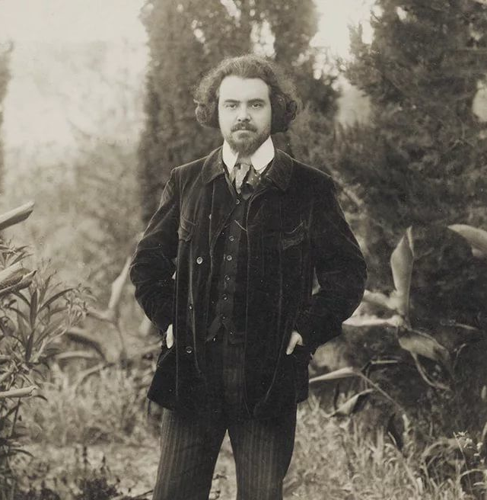
В 1920-1930-х гг. именно в чешской столице располагались основные эмигрантские научные и учебные заведения. Сюда приезжали с лекциями и докладами П.Н. Милюков, А.И. Деникин, С.Л. Франк, Н.А. Бердяев, М.М. Карпович. Иностранные учёные навещали Прагу, чтобы посетить созданные усилиями эмигрантов музеи, библиотеки и архивы.
Н.А. Бердяев

Slide 12
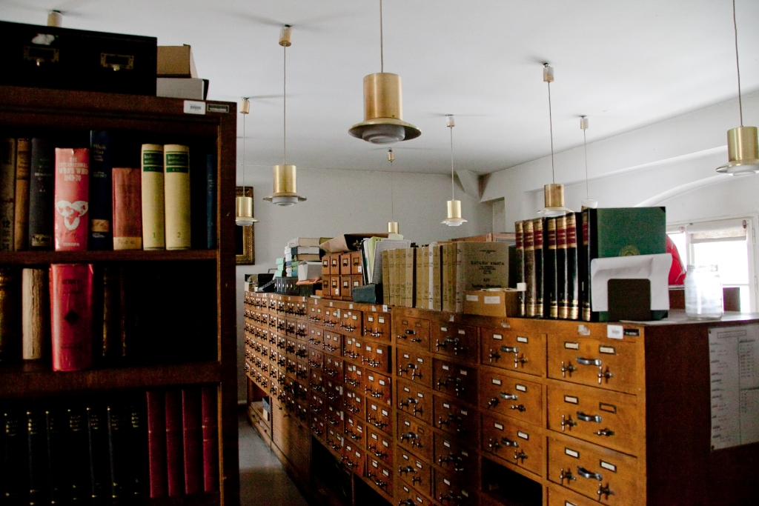
Несмотря на то, что Прага воспринималась как интеллектуальный и культурный центр славянского мира, русские учёные ощущали себя изолированными от мировой науки. В этих условиях в 1924 г. была создана Русская библиотека. Наряду с русским, украинским и белорусским отделами в библиотеке были созданы специальные отделения, собиравшие издания на других языках. Русская библиотека была переименована в Славянскую библиотеку славянских языках. В связи с этим в 1928 г-. Это название она носит до сих пор, оставаясь одним из крупнейших собраний русских изданий в Европе.

Slide 13
В Чехословакии, как нигде в мире, русский язык пользовался институциональной поддержкой со стороны властей, которые финансировали деятельность русских издательств, учебных, научных и культурно-просветительских учреждений. Ещё в 1919 г. в Праге возникло издательство «Наша речь», выпускавшее буквари, сочинения русских классиков, книги о русском искусстве и т.д. В 1923 г. оно было преобразовано в издательство «Пламя», которое стало одним из крупнейших издательских компаний Зарубежной России.
Чешское издательство «Орбис» регулярно печатало книги и журналы на русском языке.
В 1920-1930-е гг. в Праге публиковались русскоязычные периодические издания: газеты «Огни», «Неделя», «Русское дело», «Славянская заря», журналы «Воля России», «Студенчески годы» и др.

Slide 14
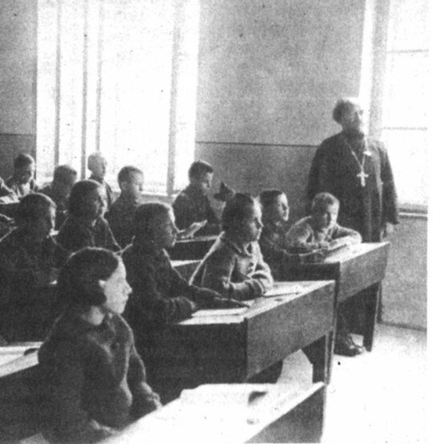
Национальное образование служило самым надёжным способом сохранения русского языка. Дети эмигрантов имели возможность обучаться в Русской реальной гимназии в Праге или в Русской гимназии в Моравской Тржебове, а молодёжь могла получить высшее образование на русском языке в одном из высших учебных заведений в Праги, специально созданных для этих целей.

Slide 15
Русские эмигранты в новом лингвистическом пространстве
В дореволюционной России практически каждый образованный человек владел иностранными языками. В большинстве это были, конечно же, французский и немецкий. Знание языков зарубежных славянских народов не получило столь широкого распространения. Вполне закономерно, что столкновение с чешским языком вызвало немало трудностей среди эмигрантов.

Slide 16
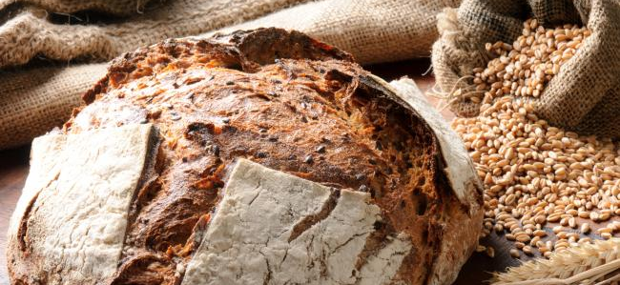
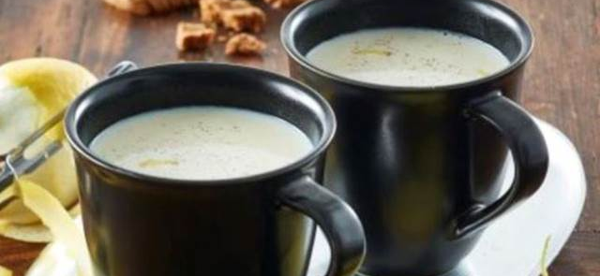
Проблема с чешским языком?
Историк С.Г. Пушкарёв, приехавший в Чехословакию в 1921 г., вспоминал, как его поразили носильщики на пражском Вильсоновcком вокзале, которые катили тележки с багажом и кричали: «Позор! Позор!». Лишь в последствии он узнал, что «позор» по-чешски означает «осторожно». Вскоре С.Г. Пушкарёв составил список таких слов под заглавием «Словарь русско-чешских недоразумений».
«Черстви хлеб»
«Горьки млеко»

Slide 17
Эти языковые парадоксы отметил искусствовед Б.Н. Лосский:«Вспоминаются наши первые впечатления от чешского языка, поначалу показавшегося нам смешным из-за расхождения смысла слов, построенных на общеславянских корнях, вроде рыхлы (быстрый), запах (вонь), вунь (запах), от неё вонявки (духи). Не меньше забавляли и фамилии в форме имён существительных, начиная с имени композитора Сметаны (по замечанию Римского-Корсакова, «не сметана, а простокваша».
Однако за этими маленькими житейскими курьёзами скрывалась глубокая проблема. Её суть лаконично выразила М.И. Цветаева: «...Ах, как жесток и дик моим ушам и устам чешский язык! Никогда не научусь. И, главное, когда я говорю, они не понимают!»

Slide 18
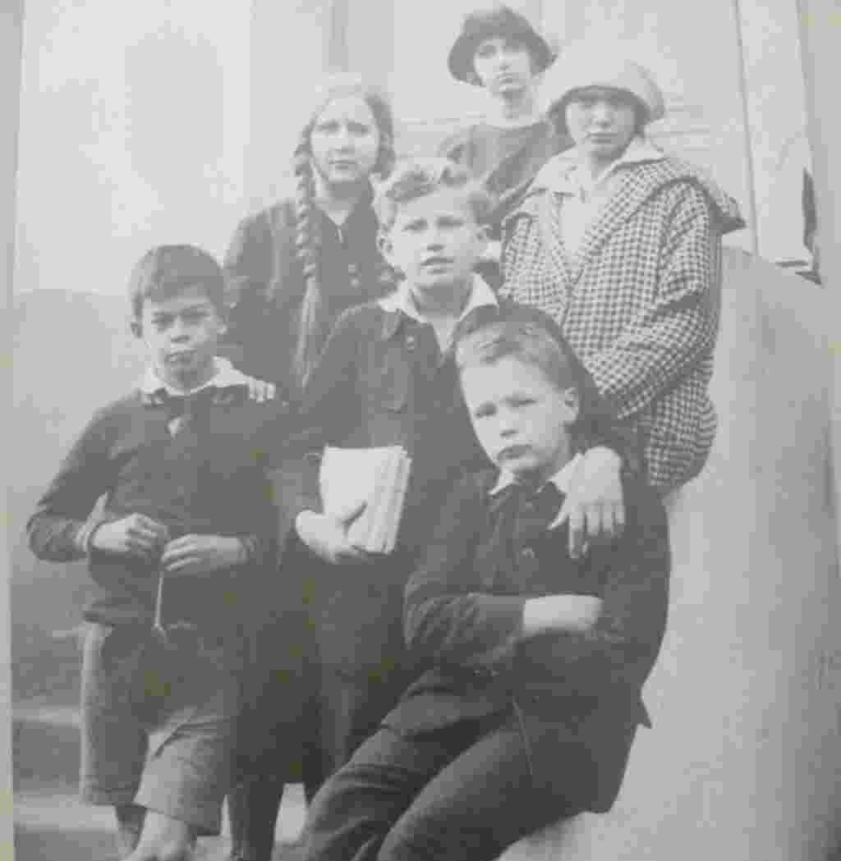
Овладение языком коренного населения повышает социальный статус переселенца. Часть эмигрантов, приспосабливаясь к новым условиям жизни, постепенно приобретала основные навыки чешского языка, достаточные для повседневного общения. Но знания эти оставались, как правило, на начальном уровне.

Slide 19
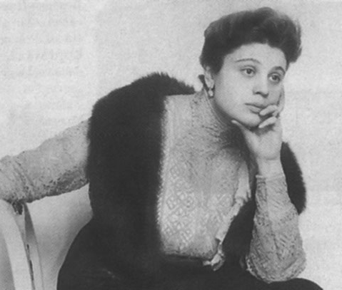
Это констатировала, например, знаменитая актриса Московского художественного театра М.Н. Германова: «В Праге, стараясь говорить по-чешски, я совершенно в тупик ставила чехов. Потом, приехав в Сербию, пытаясь говорить по-сербски, мы говорили чешские слова, а когда переезжали в Софию, то вдруг выскакивали только что слышанные сербские фразы, и так далее. Когда мы возвратились в Прагу, то мой муж умолял меня не пытаться говорить по-чешски, потому что выходило не только непонятно, но и неприлично».

Slide 20
Представители чешских интеллектуальных и политических кругов довольно хорошо владели русским языком, что легко объяснить многолетней культурной традицией, идущей от деятелей национального возрождения. Знание многими чехами русского языка серьёзно облегчало жизнь эмигрантов.
Русские считали своё пребывание в Чехословакии лишь временным и не стремились стать частью чешского общества. Но по мере того, как таяли надежды на возвращение в Россию, вопрос о приспособлении к новой культурной, в том числе и языковой, среде становился всё более острым. Он приводил к определению культурной изоляции, которая усиливалась попытками сохранить российскую идентичность. В то же время, следует признать, что для немногочисленных эмигрантов, оставшихся в Чехословакии к началу Второй мировой войны, языковой вопрос остро уже не стоял. За время пребывания на чужбине они, в целом, овладели местным языком.

Slide 21
Русские эмигранты и чешская культурная среда
Эмигранты должны были вживаться в новую культурную среду. Поэтому вопрос об их адаптации имел для них большое значение. Готовность к переменам среди русских беженцев в Чехословакии была крайне низкой, что объяснялось их верой в недолговечность большевистского режима и надеждой на скорое возвращение на Родину. Сложилась такая ситуация, когда человек физически пребывал на чужбине, но душа и мысли его находились в России.

Slide 22
Спасение и успокоение русские эмигранты пытались найти в национальном окружении. Особое место занимали: религиозные общины, русскоязычные газеты и журналы, учреждения культуры, образовательные центры, музеи, архивы, научные общества. По мнению психологов, сохранение национального окружения в процессе адаптации служит своеобразной защиты от психологических потрясений. С другой стороны, это затрудняло вхождение эмигрантов в местные общественные структуры. По словам В.Ф. Булгакова, русские «предпочитали жить очень скромно на предоставляемые им небольшие пособия, вместо того, чтобы искать службы и работы в иностранных учреждениях и предприятиях...» Проблема взаимного непонимания эмигрантов и коренного чешского населения была вызвана несовпадением их культурных установок и систем ценностей. Полное приспособление к новым условиям жизни, врастание в чешское общество вели бы к потере национальной идентичности, а на это большинство эмигрантов пойти не могло.

Slide 23
Ситуация осложнялась характерным для эмигрантов чувством растерянности, потерей социального статуса и т.д. Произошло резкое изменение социальных ролей. Значительно затрудняли интеграцию русских в чешскую среду ментальные различия между двумя народами.

